Slide 1
Debugging

Slide 2
agenda for i dag
Debugging
Demo
Arbejde med eget projekt

Slide 3
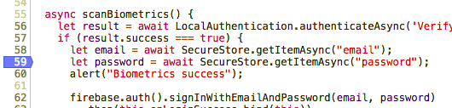
Debugging
Stop loading af kode (næsten – man kan ikke i JSX) hvor du vil.
Man kan debugge i alle programmeringssprog.
Stop koden ved brug af breakpoints (vi viser i chrome browser)
Åben chrome konsollen ved
Ctrl+Shift+J (Windows / Linux) eller Cmd+Opt+J (Mac)
Åben Sources menuen og find noget .js kode
Breakpoints stopper koden i starten af linjen

Slide 4
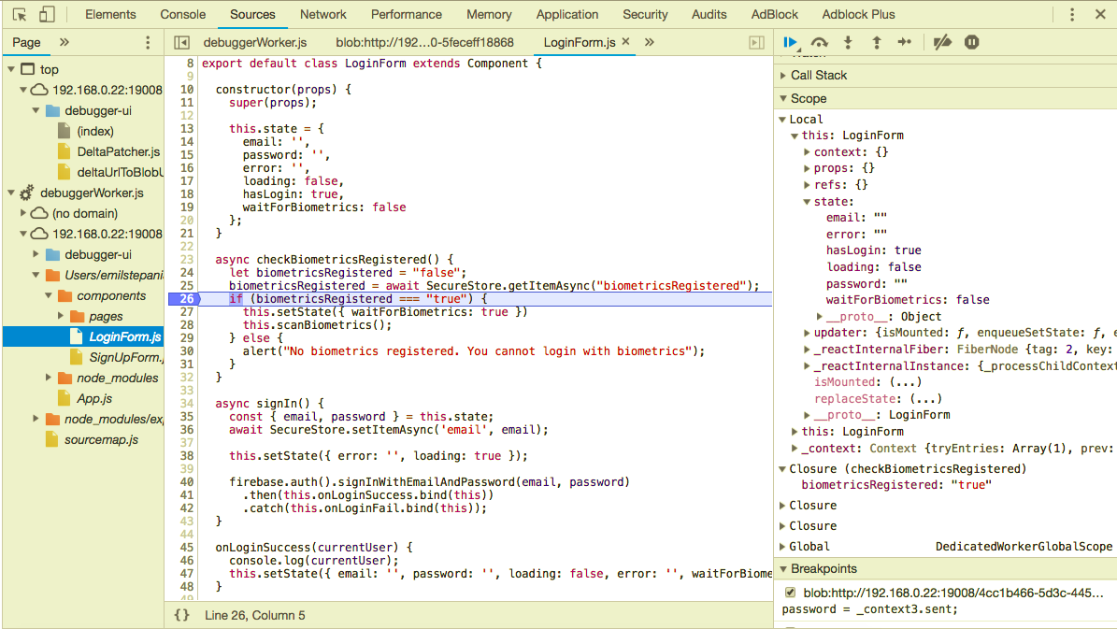
Debugging

Slide 5
Debugging
Play → Fortsætter koden. Til næste breakpoint, hvis der er flere
Step over line → Springer til næste linje og går ikke ind i et funktionskald.
Step into → Spring ind i funktionskald på den linje debuggeren er på
Step out of → Spring et skridt op igen til den der har kaldt den funktion du står i (Kan være problematisk)

Slide 6
Demo

